Slide 1
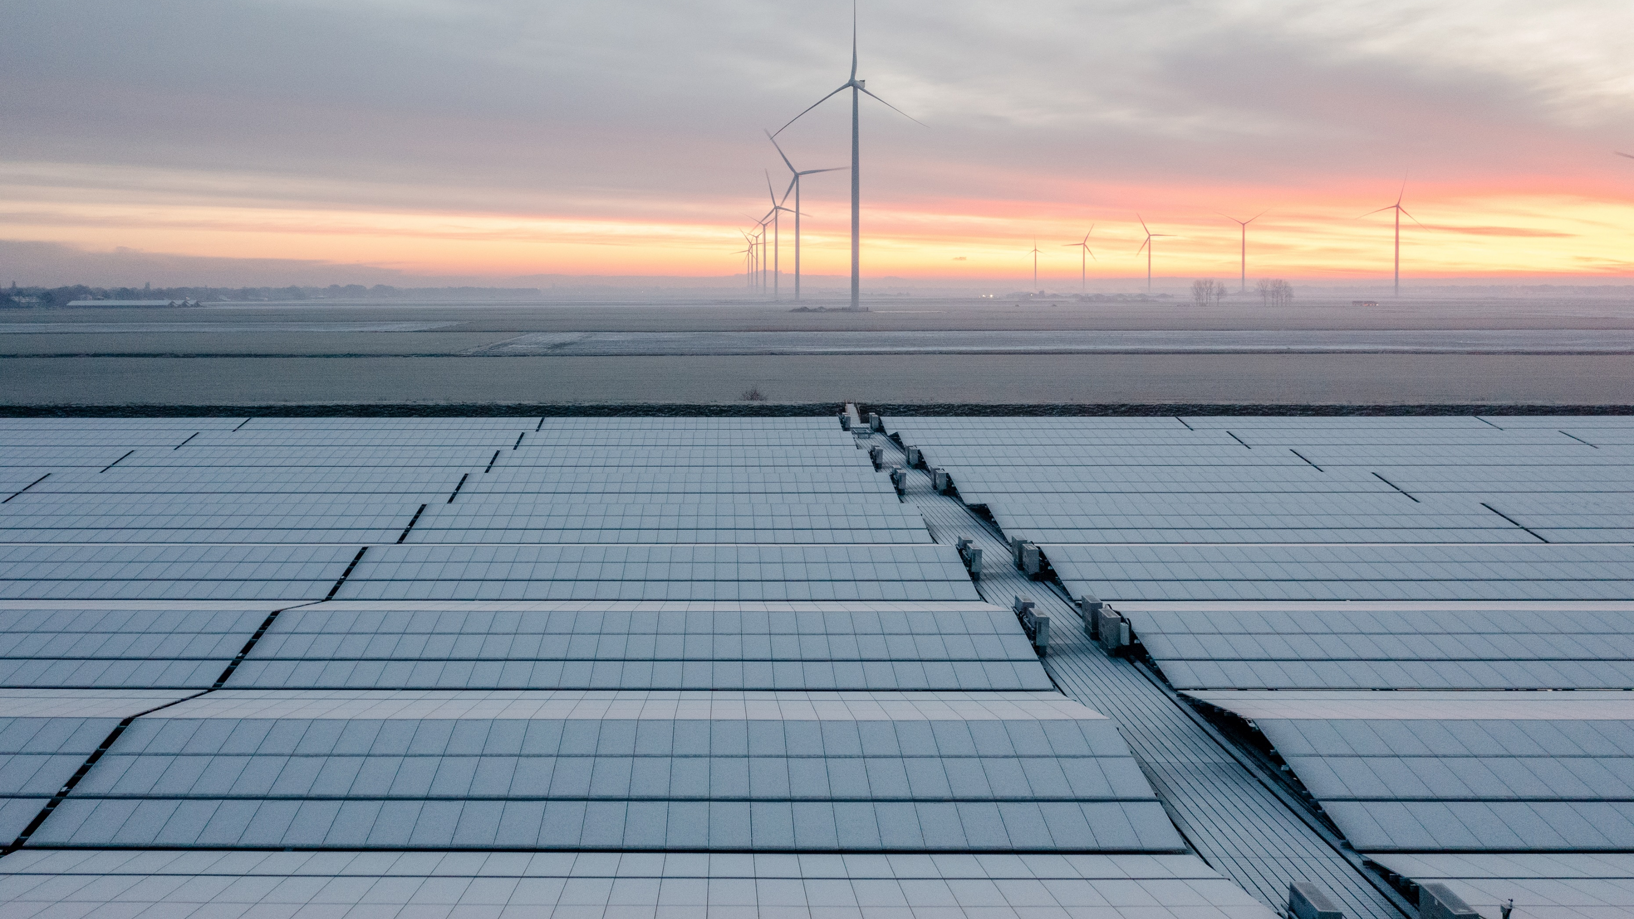
SISTEM AUTOMAT DE CONTROL A ENERGIEI ELECTRICE
Conducători științifici
Ș. L . Dr. Ing. VOICHITA DRAGOMIR
Drd. Ing. ALEXANDRU ULMAMEI
Absolvent
Ciocoiu Ștefania-Anca

Slide 2
Cuprins
Introducere
Etapele proiectului
Concluzii
Q&A

Slide 3
Introducere

Slide 4
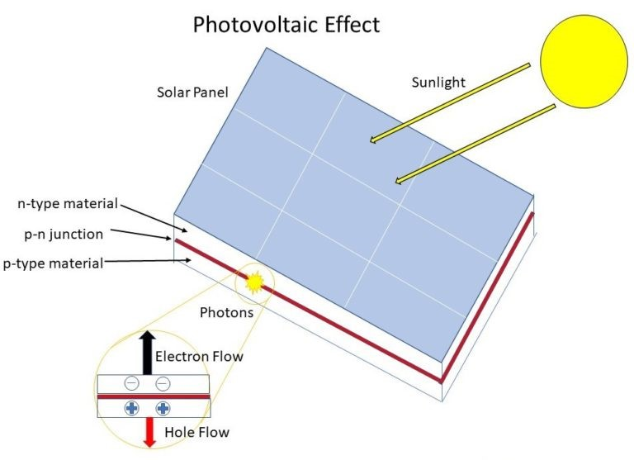
Efectul fotovoltaic

Slide 5
Cuvinte cheie
Panou solar
Servomotor
FPGA PYNQ Z2
Vivado & Vitis HLS 2021.2
Dual – Axis
LaTeX

Slide 6
Etapele proiectului

Slide 7
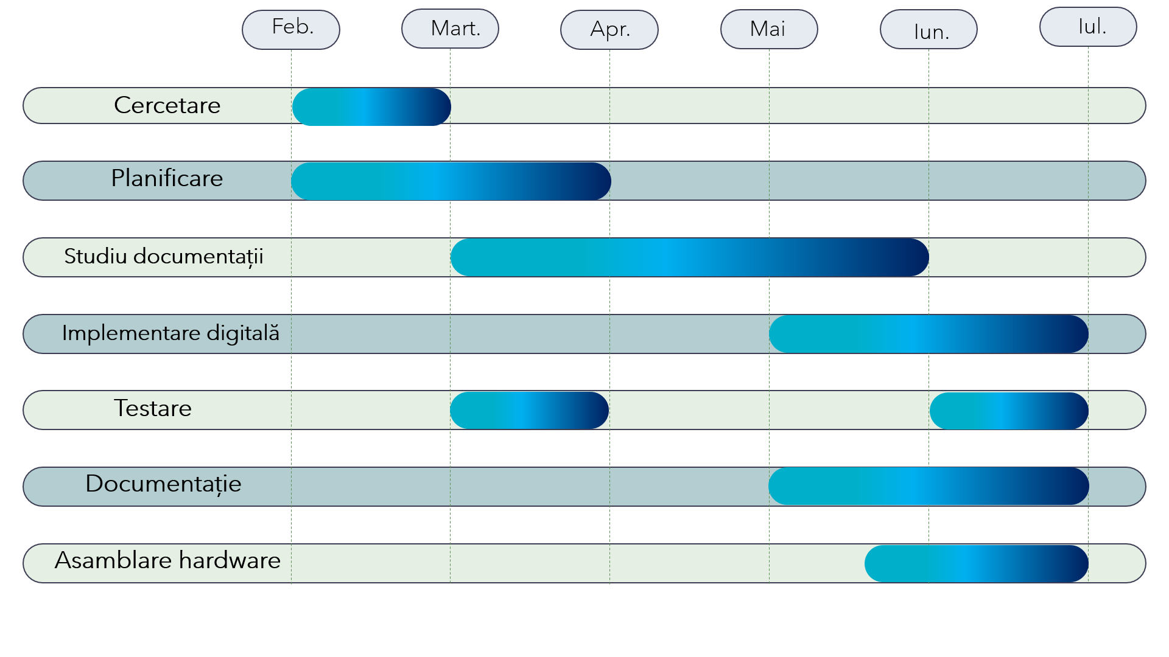
Diagrama Gantt

Slide 8
CERCETARE
Optimizarea sistemelor solare se poate realiza prin diferite instrumente software și/sau hardware:
FPGA
Microcontrolere (Arduino, Raspberry Pi)
Sisteme Fuzzy
Circuite integrate analogice

Slide 9
PLANIFICARE
Obiective
Colectarea resurselor teoretice
Descrierea temei proiectului
Schema principală

Slide 10
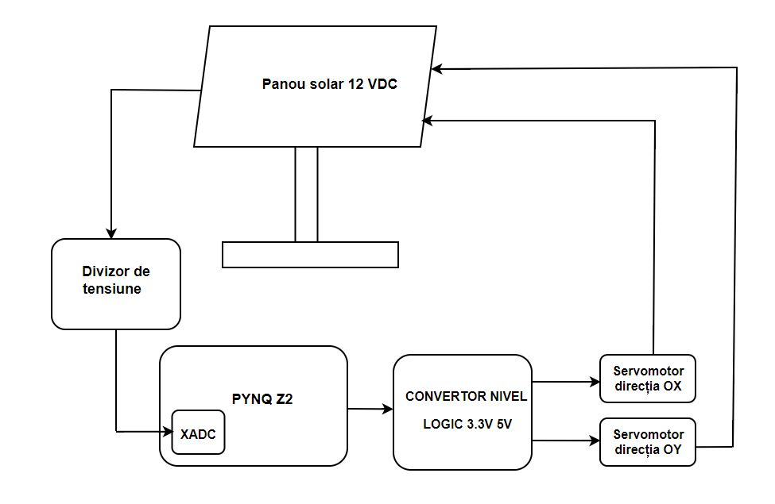
Schema principală

Slide 11
STUDIU DOCUMENTAȚII
XADC Dual 12Bit 1MSPS
Canale de intrare
Rezoluție 12b
Rata de esanționare 1MSPS

Slide 12
IP Catalog & IP INTEGRATOR
Gama de tensiune pentru intrările analogice [0-1] V
ARM Cortex A9 dual-core
Serie de module pre-construite
- IP-uri testate și optimizate, cu posibilitatea personalizării si creării de la zero

Slide 13
IMPLEMENTARE DIGITALĂ
Etape:
Configurarea și testarea individuală a XADC-ului
Implementarea și testarea modulului Servo Controller in Verilog
Crearea IP-ului Servo Controller și integrarea acestuia în AXI IP
Implementarea modulului de top

Slide 14
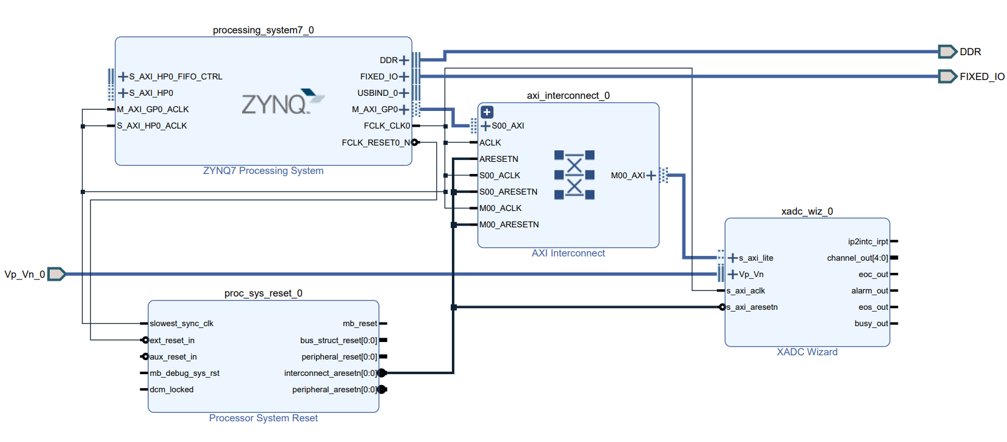
Configurare XADC

Slide 15
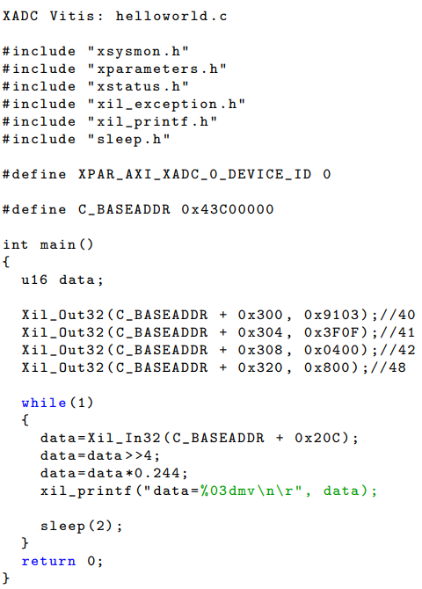
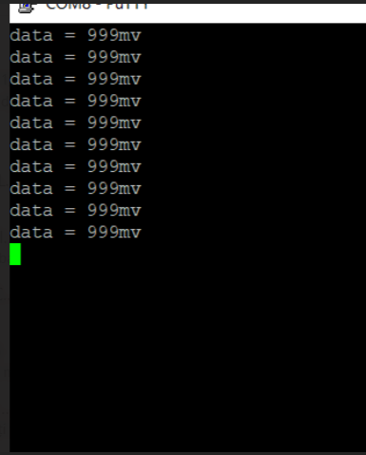
Testare XADC
Terminal PuTTY:

Slide 16
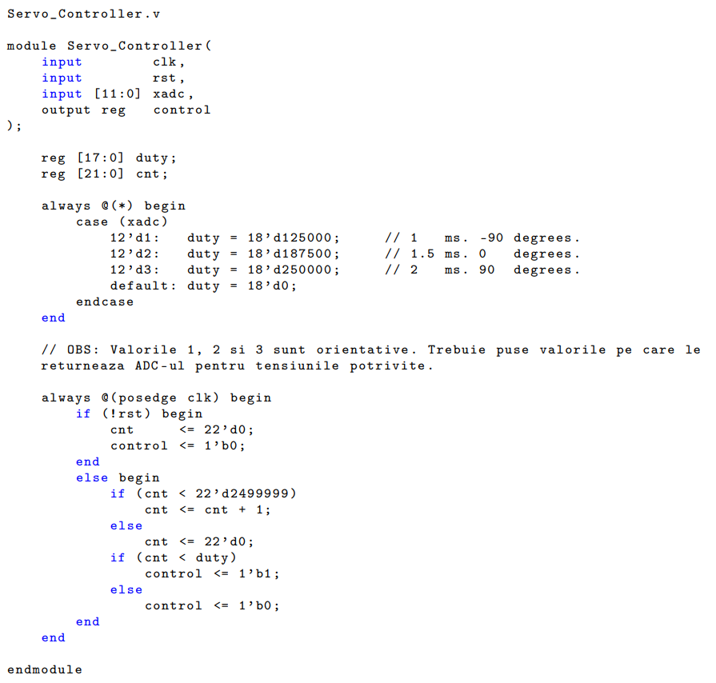
Implementare Servo Controller

Slide 17
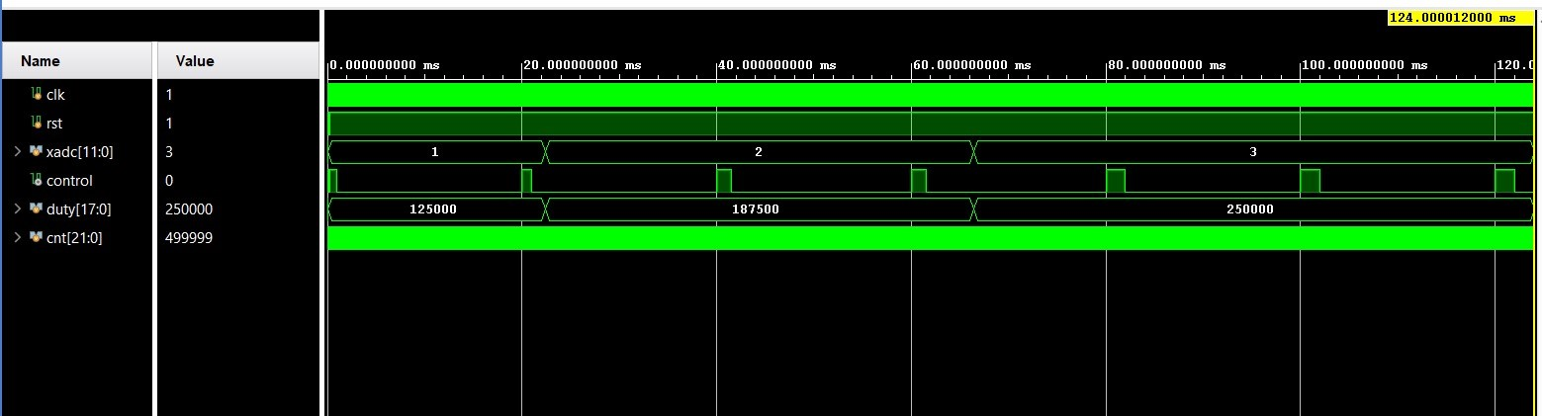
Testare Servo Controller

Slide 18
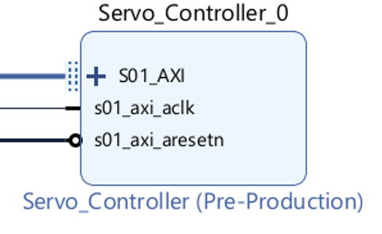
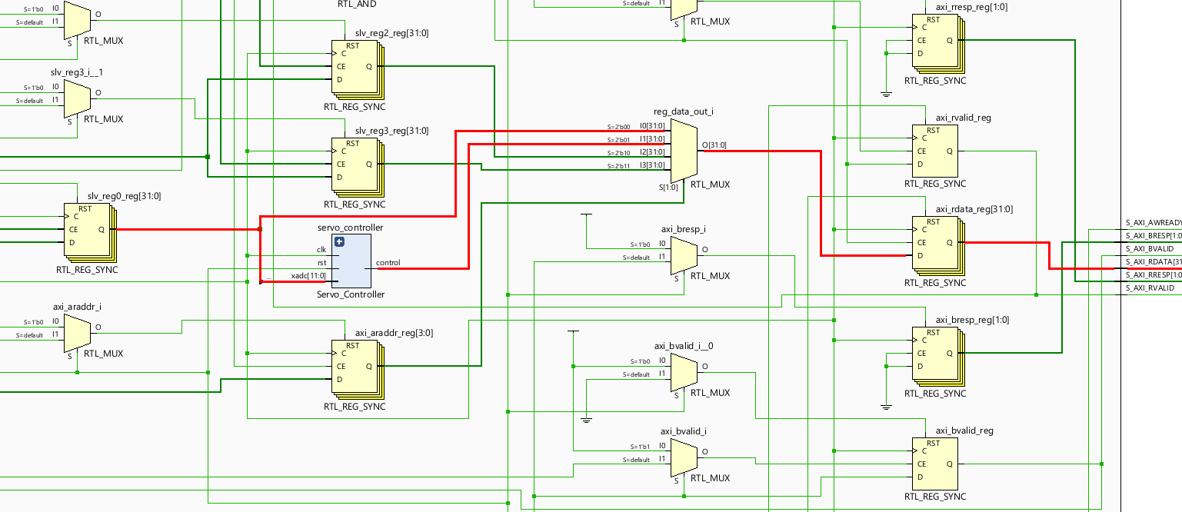
IP Servo Controller

Slide 19
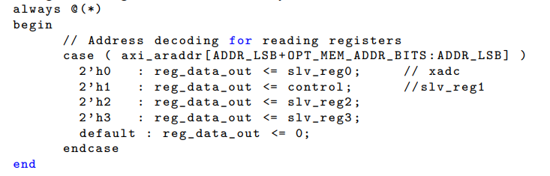
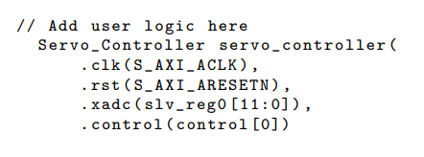
Modificări aduse la nivel de cod în AXI IP:

Slide 20
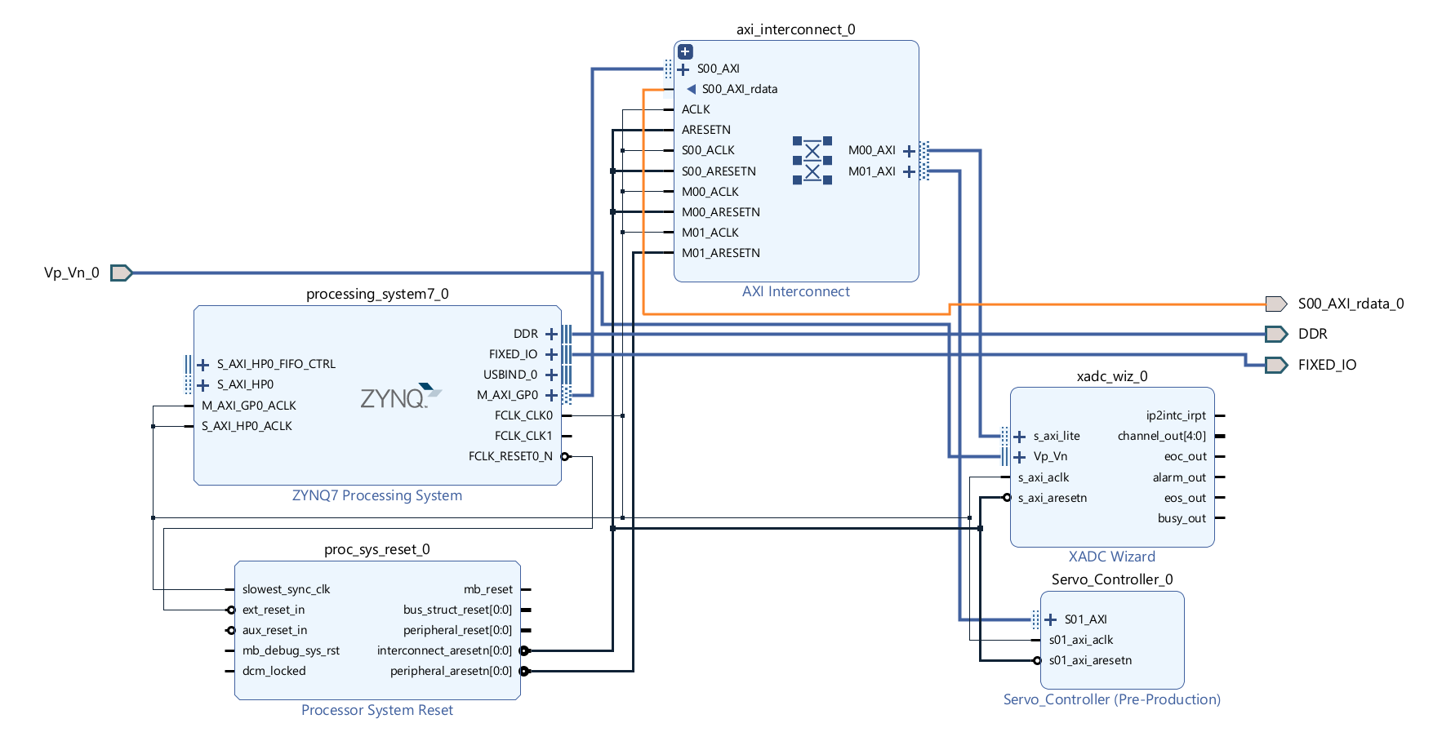
Modul de top

Slide 21
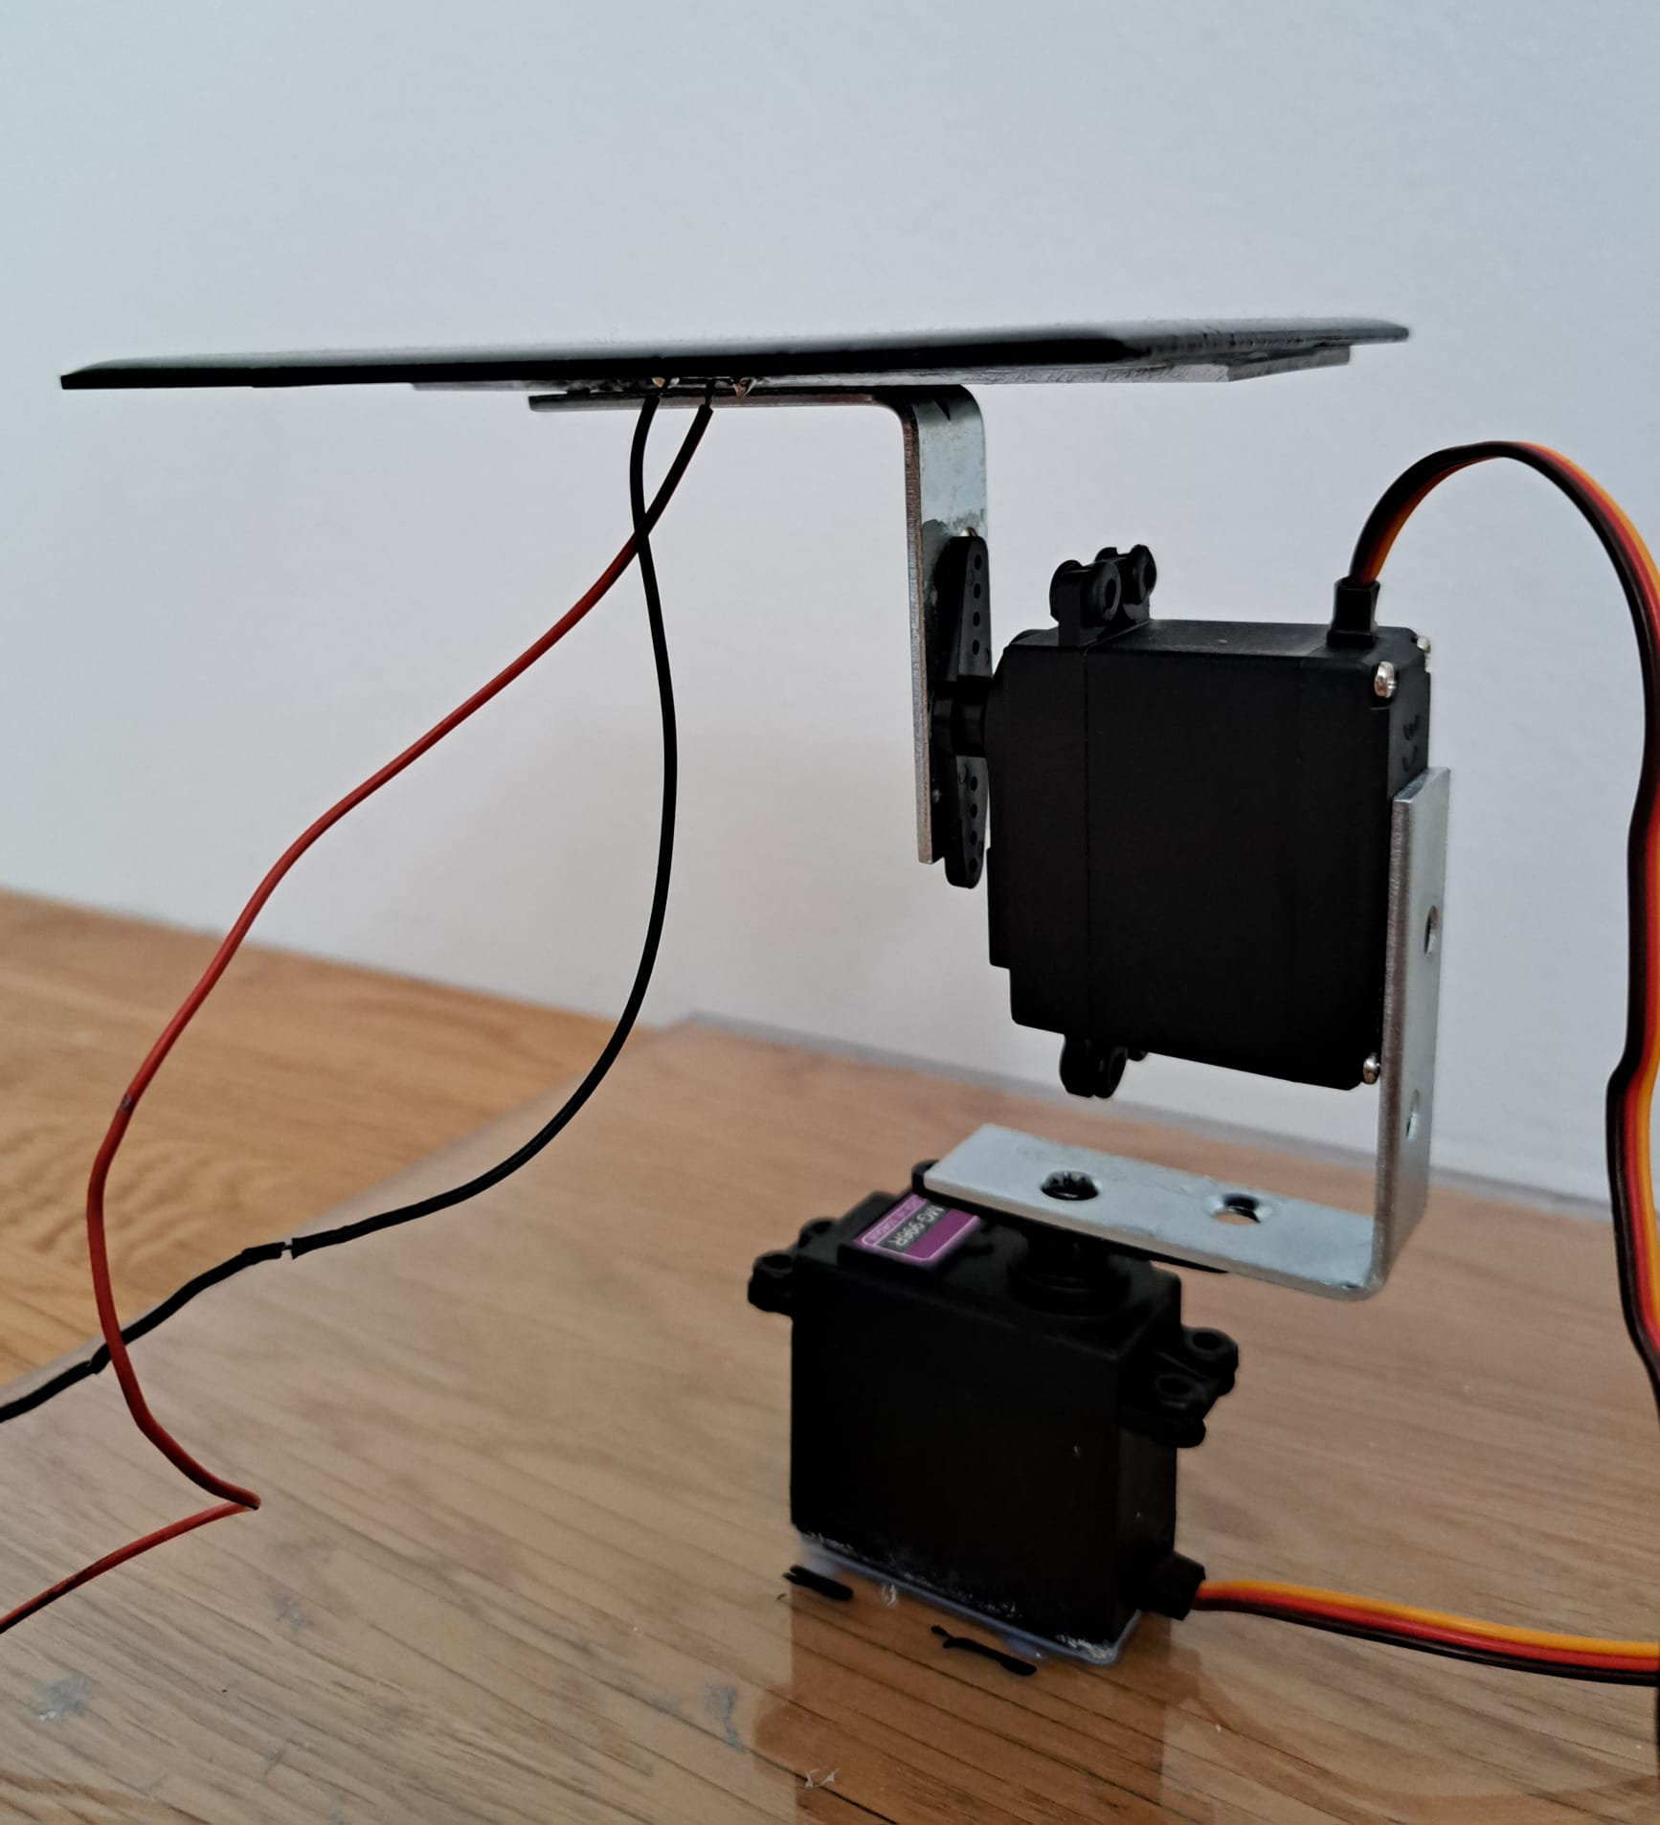
Asamblare hardware

Slide 22
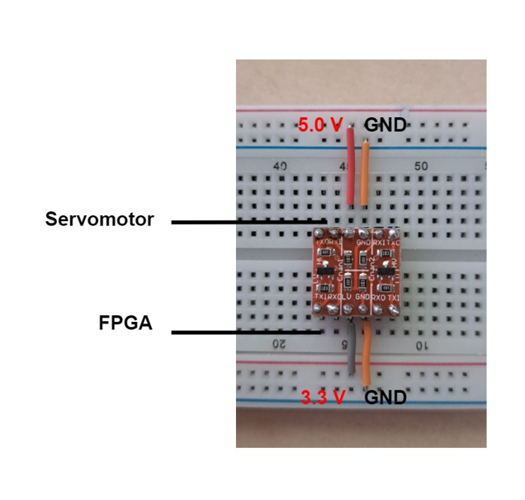

Slide 23
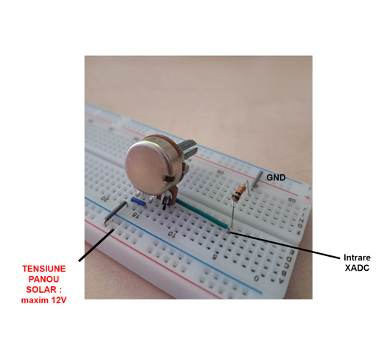

Slide 24
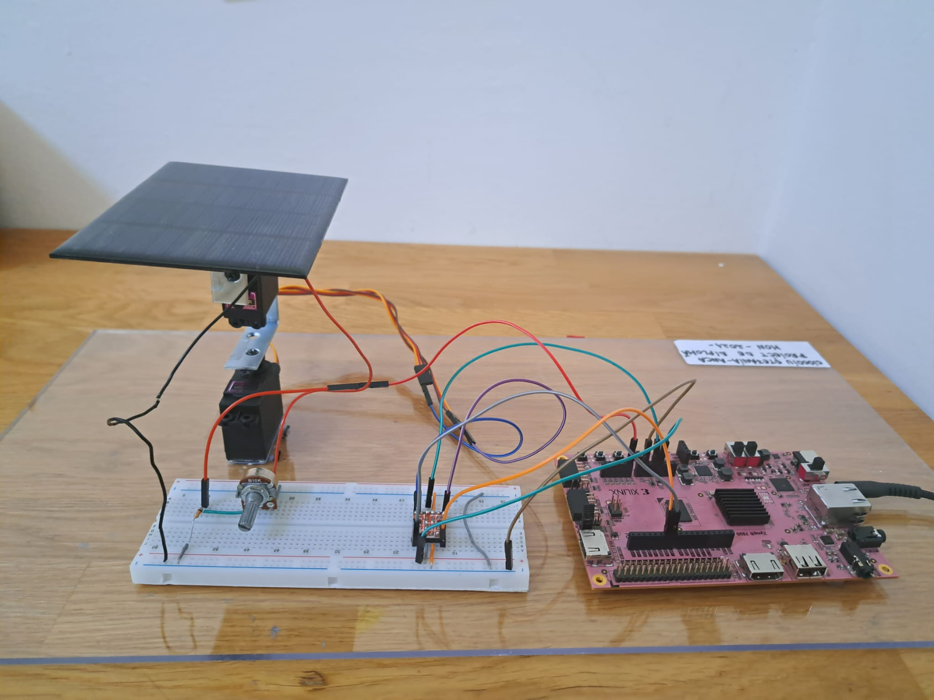
Montaj
reprezentativ

Slide 25
Concluzii

Slide 26
Contribuții personale
Realizarea modulul de top unic format din IP-uri
Realizarea montajului fizic

Slide 27
Probleme întâmpinate:
Realizarea IP-ului Servo_Controller
Afișarea eronată a datelor citite de XADC
Pinul S_00_AXI_RDATA_0 nu corespunde unui pin fizic de pe placa FPGA

Slide 28
Q&A

Slide 29
Mulțumesc!

